Slide 1

Python 3 と TensorFlow 2, Keras, opencv-python のインストール
（Windows 上）
https://www.kkaneko.jp/tools/video/tensorflow2.pptx
金子邦彦

Slide 2
アウトライン
Python のインストール
TensorFlow 2, Keras, opencv-python のインストール

Slide 3
1. Python のインストール

Slide 4
Python 言語の
特徴
「入門者に学習しやすい」とされる
多数の拡張機能（数百以上）がある
numpy 配列計算
Tensorflow ディープラーニング向けの配列計算
Keras ニューラルネットワークフレームワーク
pybrain 機械学習全般
scipy 最適化，積分，信号，画像，統計，フーリエ変換
AIMA
Python 言語システムのソースコードは公開されている
※ この資料では，バージョン 3.7.6 のインストール手順を説明．
他のバージョンでも，ほぼ同じ手順

Slide 5
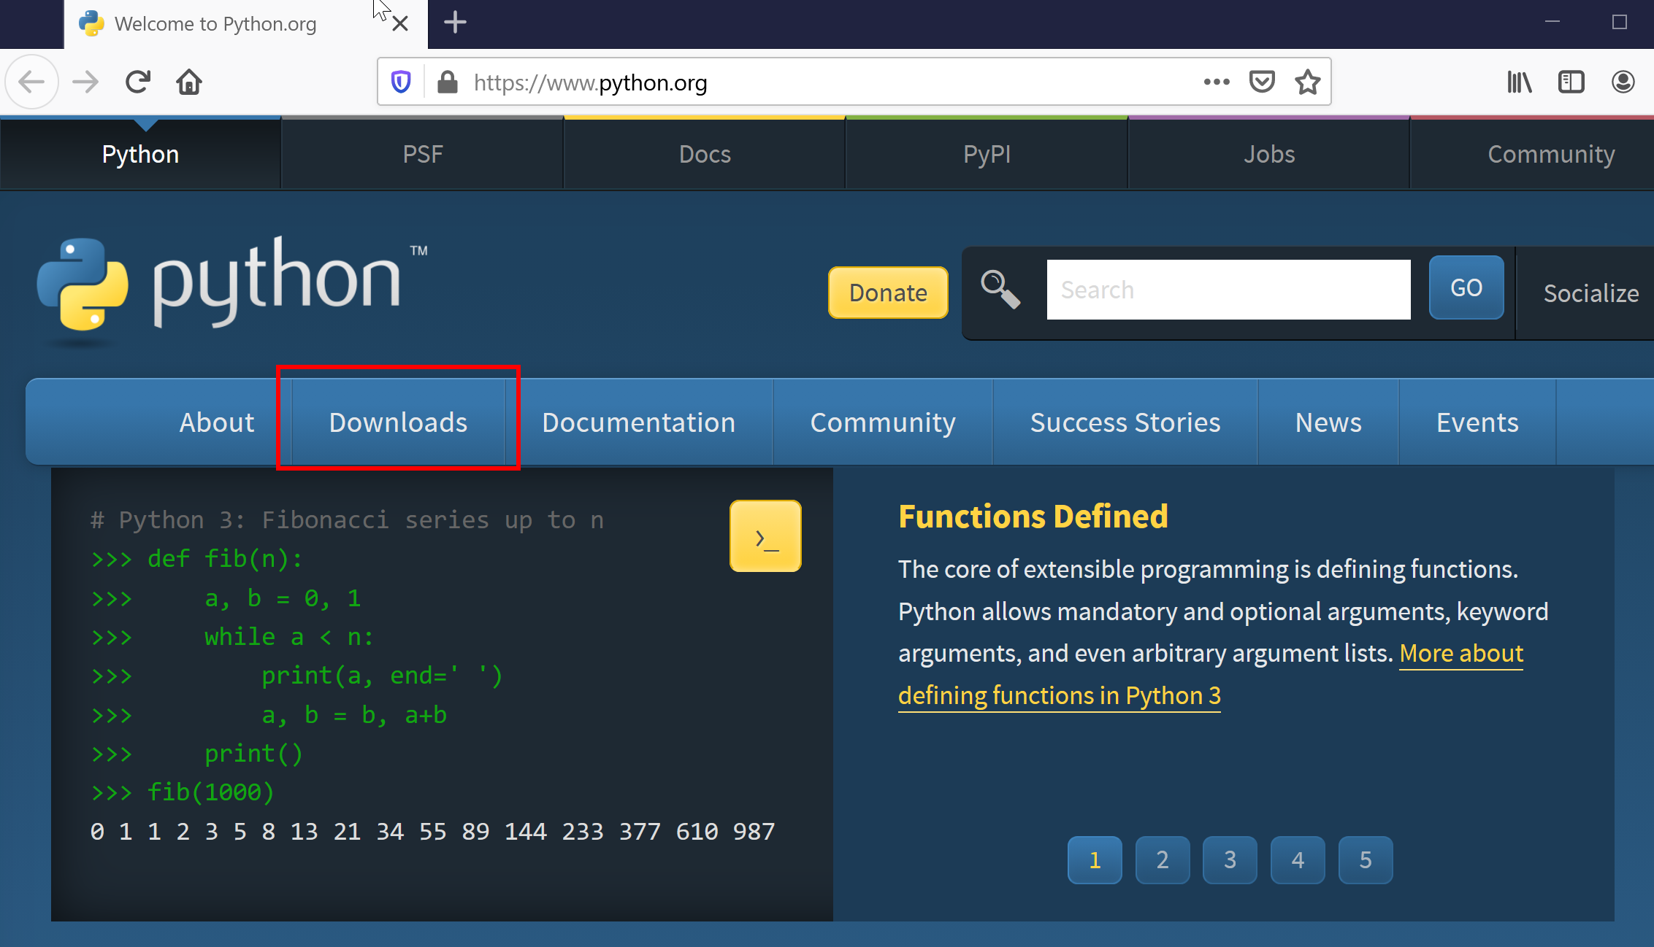
① Python の Web ページを開き，
「Downloads」をクリック

Slide 6
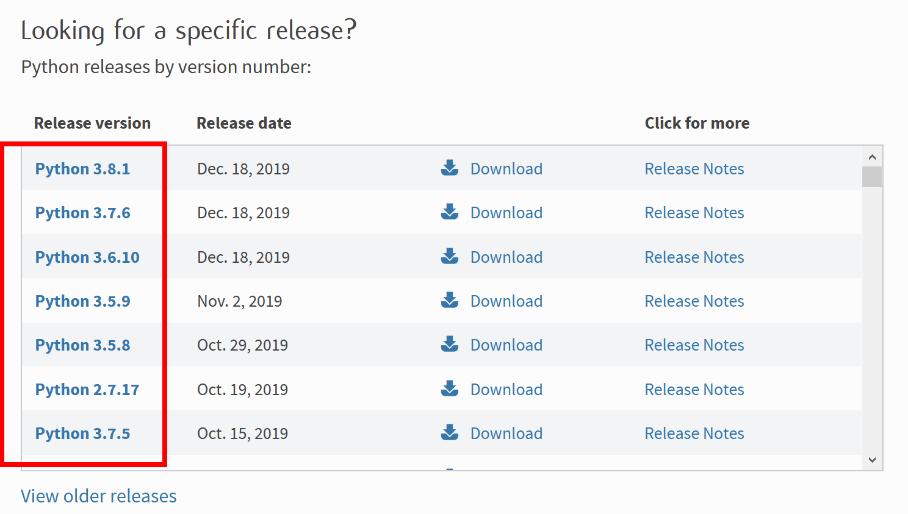
② Python のバージョンを選ぶ

Slide 7
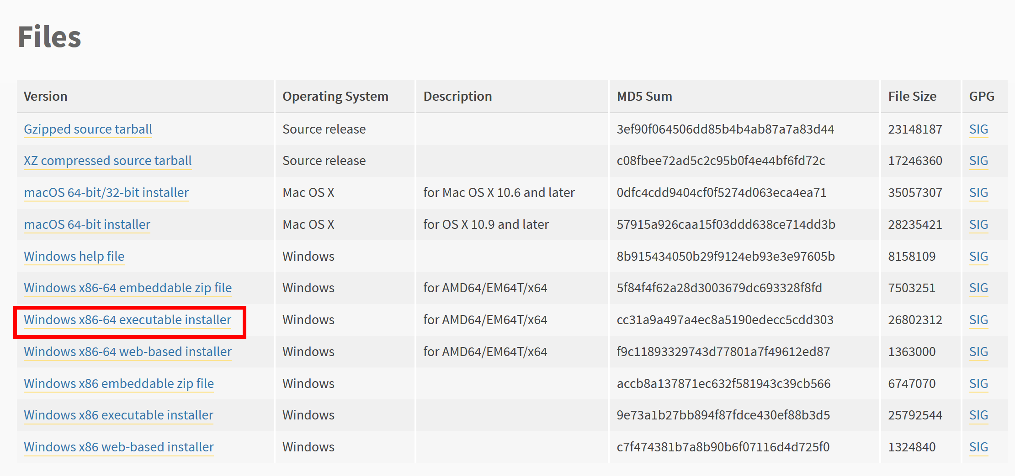
③ Windows の 64ビット版のインストーラをダウンロードしたいので、「x86_64-executable-installer」を選ぶ

Slide 8
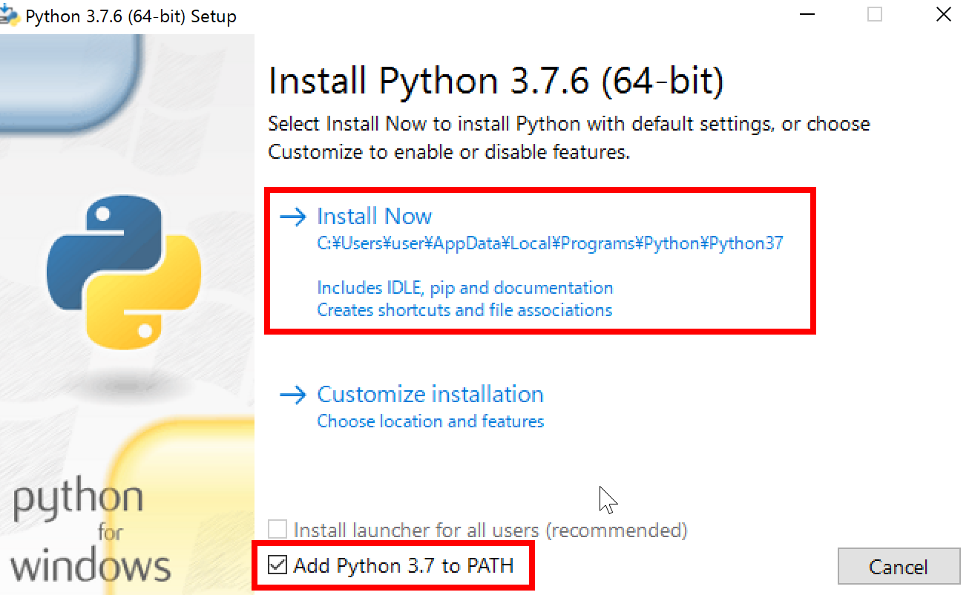
④ ダウンロードしたファイルを実行． 「Add Python 3.7 to PATH」をチェックして、 「Install Now」をクリック

Slide 9
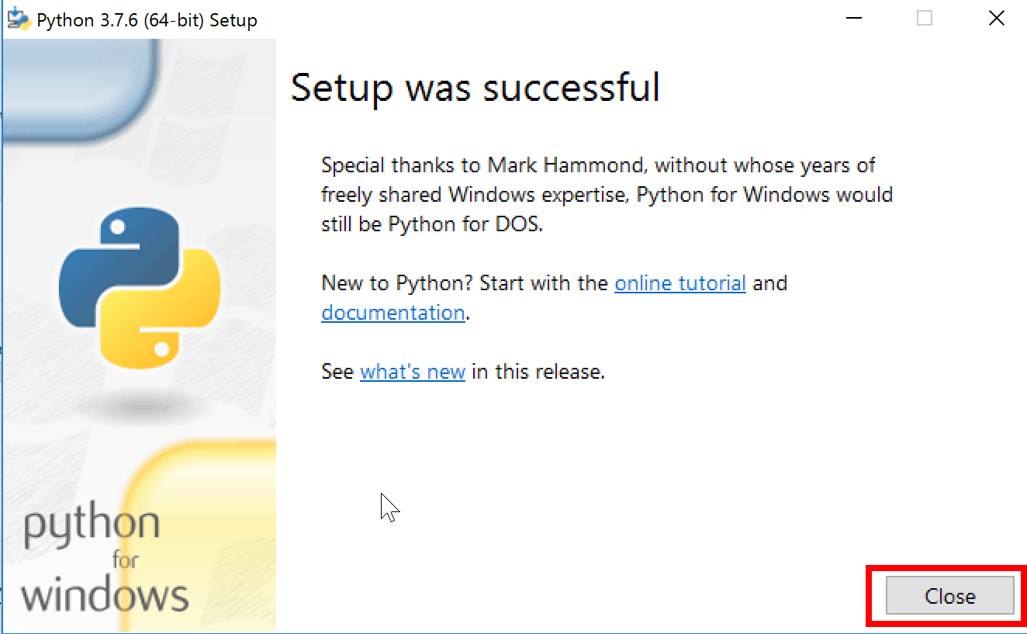
⑤ インストールの終了．「Close」をクリック
※ 「Disable path length limit」が表示されたときは、クリックして、パス長の制限を解除する

Slide 10
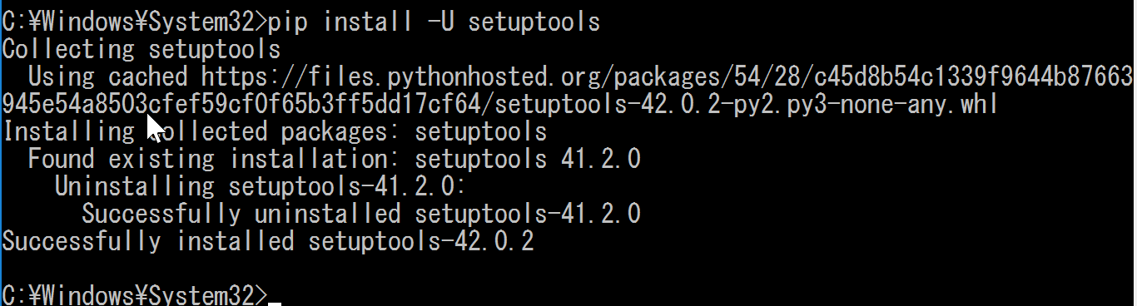
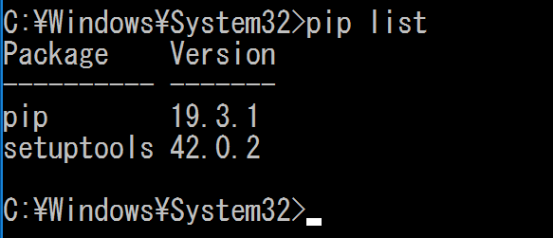
⑥ pip, setuptools の更新
Windows のコマンドプロンプトで，次のコマンドを実行
py -m pip install --upgrade pip
pip install -U setuptools
pip list
※ pip list はバージョンの確認のため

Slide 11
2. TensorFlow 2, Keras, opencv-python のインストール

Slide 12
前準備
Windows で GPU 版 TensorFlow を使うときの前準備
  NVIDIA グラフィックスカード・ドライバ
  NVIDIA CUDA ツールキット
  NVIDIA cuDNN のインストール
※ TensorFlow 2.0 のための前準備の手順を示す

Slide 13
前準備
NVIDIA グラフィックスカード・ドライバのインストール
  GPU 版の TensorFlow を使うには， CUDA Compute Capability 3.5 以上に適合するグラフィックスカード、NVIDIA グラフィックスカードのドライバのインストールが必要である．
  インストール手順の詳細：
  https://www.kkaneko.jp/tools/win/nvidiadriver.html

Slide 14
前準備
NVIDIA CUDA ツールキットのインストール
  GPU 版 TensorFlow を使うためにhttps://developer.nvidia.com/cuda-10.0-download-archiveから CUDA 10.0 を入手し，インストールしておくこと
  インストール手順の詳細
  https://www.kkaneko.jp/tools/win/cuda.html
NVIDIA cuDNN のインストール
  https://developer.nvidia.com/cudnn から cuDNN を入手し，C:\Program Files\NVIDIA GPU Computing Toolkit\CUDA\v10.0 などに展開（解凍）し，パスを通しておくこと
  インストール手順の詳細：
  https://www.kkaneko.jp/tools/win/cudnn.html

Slide 15
TensorFlow, Keras のインストール手順
① コマンドプロンプトを管理者とし実行
② 旧版のアンインストール操作
③ pip の更新
④ TensorFlow，Keras のインストール
CPU版の場合
GPU版の場合
⑤ TensorFlow, Keras のバージョン確認
⑥ GPU が認識できているかの確認
⑦ TensorFlow のプログラム例

Slide 16
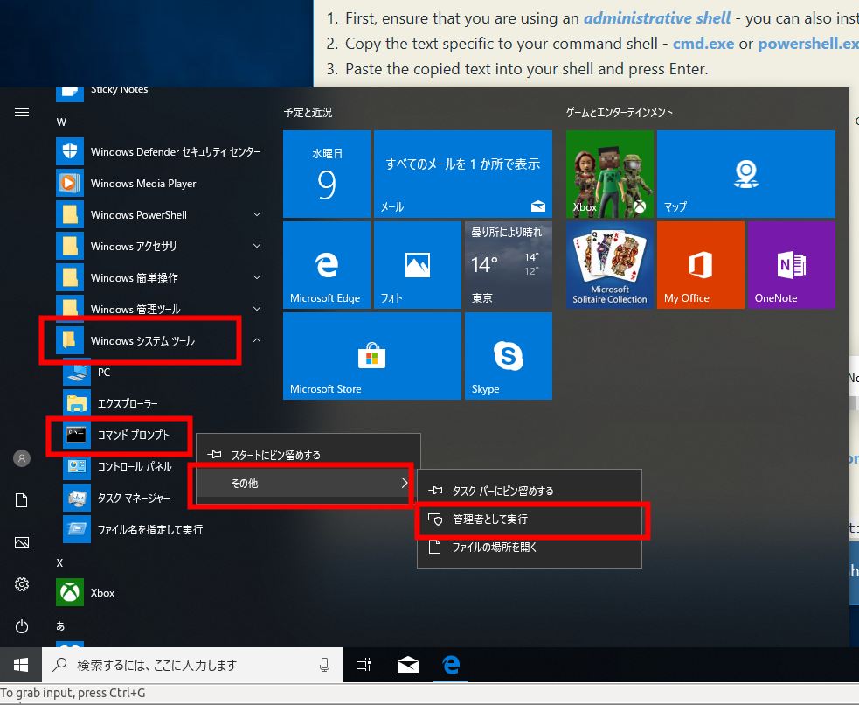
① コマンドプロンプトを管理者として実行

Slide 17
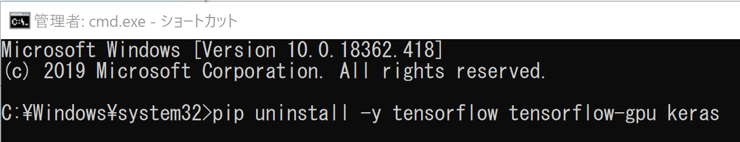
② 旧版のアンインストール操作
コマンドプロンプトで，次のコマンドを実行
pip uninstall -y tensorflow tensorflow-gpu keras

Slide 18
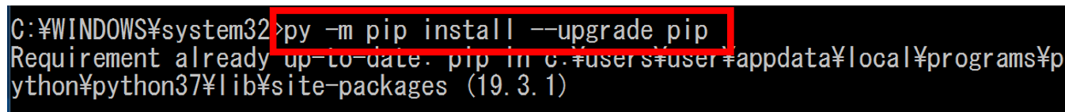
③ pip の更新
コマンドプロンプトで，次のコマンドを実行
※ 「py」は，Windows の Python ランチャー
py -m pip install --upgrade pip

Slide 19
④ TensorFlow, Keras のインストール
コマンドプロンプトで，次のコマンドを実行
※ 「py」は，Windows の Python ランチャー
CPU 版のインストールは，次のコマンドを実行
pip install -U tensorflow keras
GPU 版のインストールは，次のコマンドを実行
pip install -U tensorflow-gpu keras

Slide 20
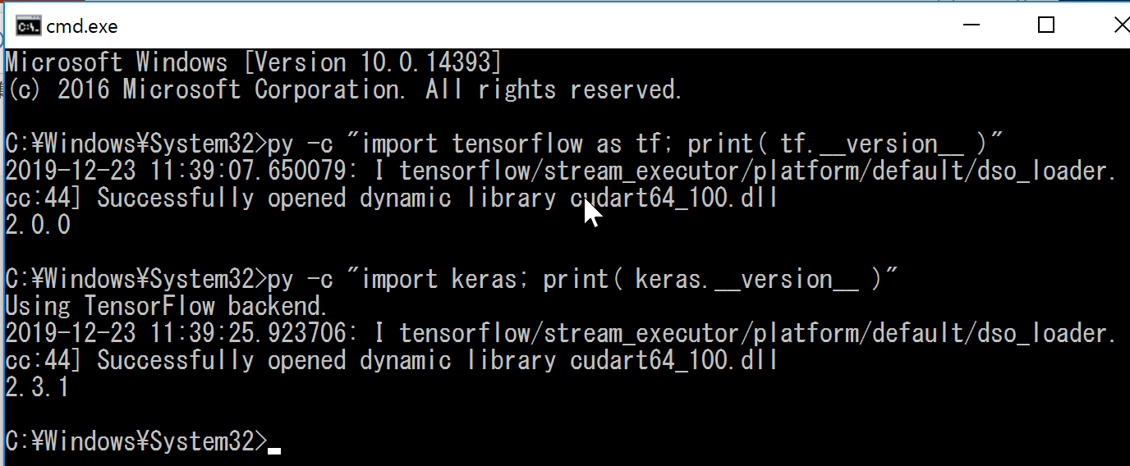
⑤ TensorFlow，Keras のバージョン確認
コマンドプロンプトで，次のコマンドを実行
py -c "import tensorflow as tf; print( tf.__version__ )"
py -c "import keras; print( keras.__version__ )"
※ バージョン番号が表示されれば OK．上の図とは違うバージョンが表示されることがある

Slide 21
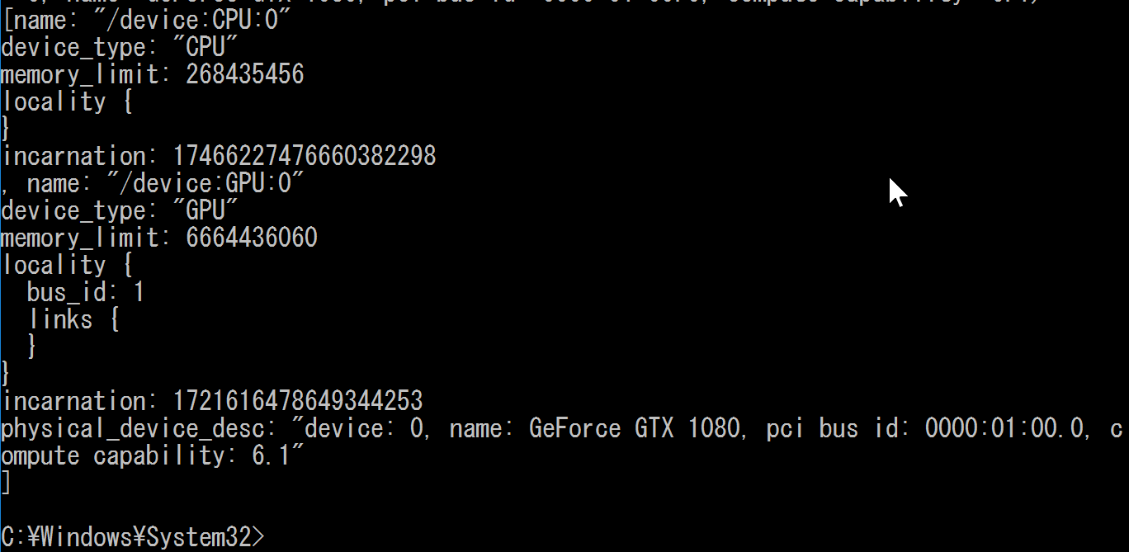
⑥ GPU が認識できているかの確認
GPU 版をインストールしたときは，GPU が認識できているかの確認のため，コマンドプロンプトで，次のコマンドを実行
py -c "from tensorflow.python.client import device_lib; print(device_lib.list_local_devices())
GPU の情報が表示されれば OK

Slide 22
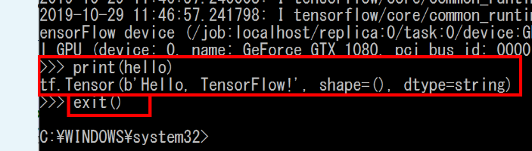
⑦ TensorFlow のプログラム例
py
import tensorflow as tf
hello = tf.constant('Hello, TensorFlow!')
print(hello)
exit()

Slide 23
python-opencv のインストール
コマンドプロンプトで，次のコマンドを実行
pip install –U python-opencv

